Slide 1
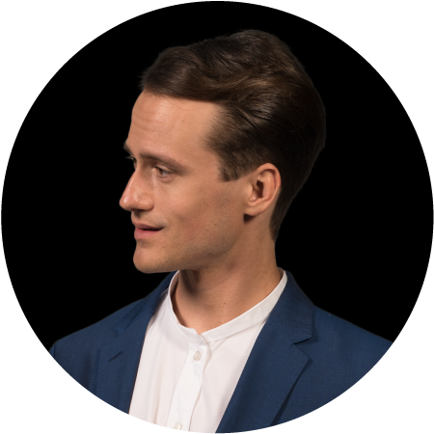
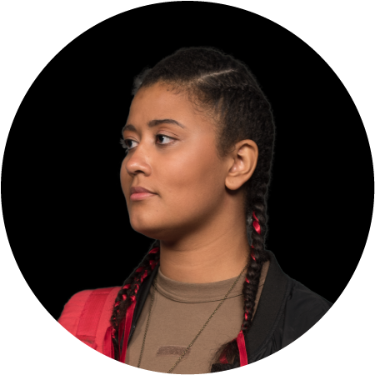
Auvo, 23 år
Julia, 25 år
VD för Jukolan Jae Ltd, ett företag inom cirkulär ekonomi
Utbildningsofficer
”En topprestation förtjänar beröm och uppskattning”
”Bättre att ta det säkra före det osäkra”

Slide 2
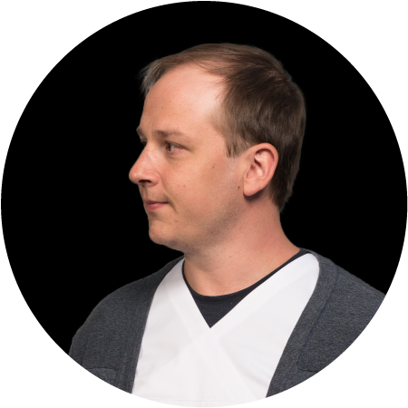
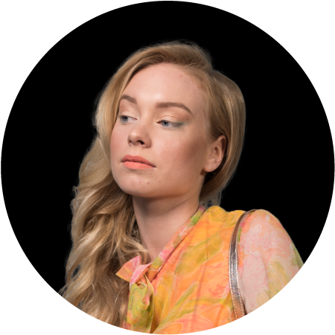
Tino, 23 år
Simone, 21 år
Närvårdare-massör
Kock-frisör-företagare
”Den bästa belöningen är att hjälpa andra”
”Om det inte är roligt, varför ska man då göra det?”

Slide 3
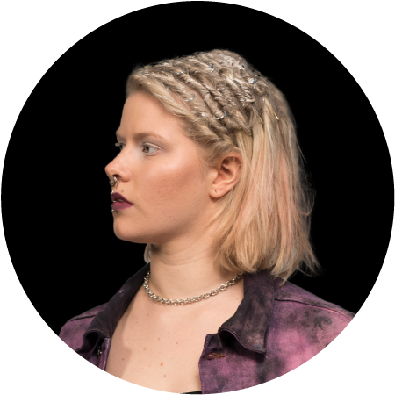
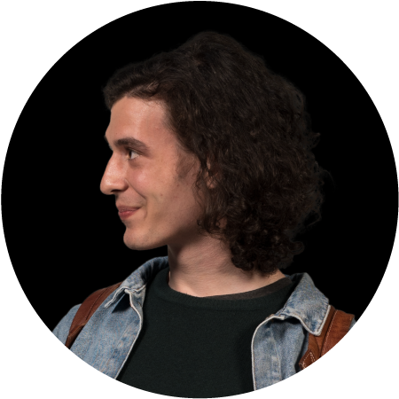
Laura, 18 år
Tomas, 18 år
Biohacker som lever på basinkomst
Filmskapare, globaliseringsbudbärare, regissör av virtuella världar
“Frihet är
frihet att välja”
“Samma
rättigheter
för alla i världen”

Slide 4
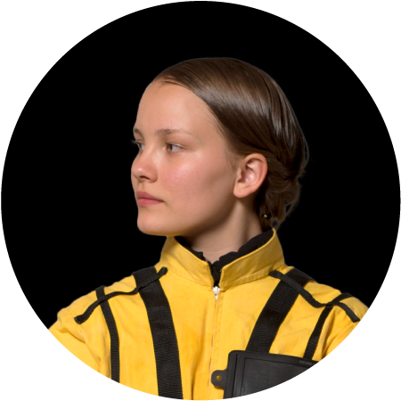
Erna, 12 år
Studerar till fennonaut
”Livet är ett stort
äventyr."

